Slide 1
Trải nghiệm về lần gây ra hành động sai lầm, để lại hậu quả xấu và sự tiếc nuối hối hận cho Dế Mèn.
MỞ ĐẦU
Trong câu chuyện Bài học đường đời đầu tiên, Dế Mèn đã chia sẻ cho
chúng ta về trải nghiệm gì?

Slide 2
HS đọc SGK và trả lời câu hỏi
(?) Theo em, một bài văn kể lại trải nghiệm cần đáp ứng những yêu cầu gì?

Slide 3
MỘT TRẢI NGHIỆM CỦA BẢN THÂN | MỘT TRẢI NGHIỆM CỦA BẢN THÂN | ĐẠT | KĐ
MỞ BÀI | Dùng ngôi kể thứ nhất để kể.
MỞ BÀI | Giới thiệu sơ lược về trải nghiệm.
MỞ BÀI | Dẫn dắt chuyển ý, gợi sự tò mò, hấp dẫn với người đọc.
THÂN BÀI | Trình bày chi tiết về thời gian, không gian, hoàn cảnh xảy ra câu chuyện.
THÂN BÀI | Trình bày chi tiết những nhân vật liên quan.
THÂN BÀI | Trình bày các chi tiết theo trình tự hợp lí, rõ ràng.
KẾT BÀI | Kết hợp kể và tả.

Slide 4
NHIỆM VỤ
- Thảo luận nhóm: 4HS/nhóm, trả lời các câu hỏi ở PHIẾU HỌC TẬP PHÂN TÍCH BÀI VIẾT THAM KHẢO.
- Thời gian thảo luận: 5 phút

Slide 5
- Ngôi kể thứ nhất, người kể xưng “tôi”
- Nhiệm vụ mở bài: Giới thiệu được câu chuyện (trải nghiệm đó là gì?)
- Nhiệm vụ thân bài: kể lại diễn biến câu chuyện
- Nhiệm vụ kết bài: Kết thúc câu chuyện và cảm xúc của người viết
- Trình tự sự việc: thời gian
- Các sự việc chính:
Ngôi nhà mới của gia đình “tôi” rất xinh xắn nhưng có nhiều chuột.
Bà ngoại gửi cho ba mẹ con một chú mèo mun.
Ngôi nhà nhỏ thay đổi từ khi có Mun.
Mun bị mất tích, hai chị em “tôi” khóc vì nhớ Mun.

Slide 6
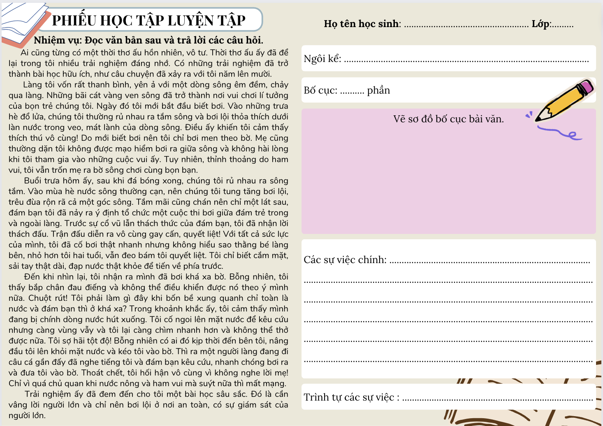
LUYỆN TẬP
- Thảo luận nhóm: 2HS/nhóm, trả lời các câu hỏi ở PHIẾU HỌC TẬP LUYỆN TẬP.
- Thời gian thảo luận: 5 phút

Slide 7
- Ngôi kể thứ nhất, người kể xưng “tôi”
- Nhiệm vụ mở bài: Giới thiệu được câu chuyện (trải nghiệm đó là gì?)
- Nhiệm vụ thân bài: kể lại diễn biến câu chuyện
- Nhiệm vụ kết bài: Ý nghĩa của trải nghiệm đối với bản thân
- Trình tự sự việc: thời gian
- Các sự việc chính:
Làng tôi có con sông êm đềm, chúng tôi thường rủ nhau tắm sông
Buổi trưa hôm ấy, sau khi đá bóng, đám trẻ rủ nhau ra song tắm và nảy ra ý định tổ chức thi bơi giữa đám trẻ trong và ngoài làng.
Tôi nhận lời thách đấu, bơi nhanh và khá xa bờ
Bắp chân tôi bị chuột rút đau đớn, tôi thấy sợ hãi.
Một người làng nghe thấy tiếng kêu cứu và cứu tôi vào bờ.
Tôi rút ra bài học chỉ nên bơi lội ở nơi an toàn, có sự giám sát của người lớn.

Slide 8
VẬN DỤNG
Tìm đọc một số bài văn khác kể lại trải nghiệm của bản thân để tham khảo.

Slide 9
Yêu cầu: Dựa vào thông tin trong SGK và phần phân tích mẫu, nêu quy trình viết bài văn kể lại trải nghiệm của em.
1. Trước khi viết
3. Chỉnh sửa bài viết
2. Viết

Slide 10
Yêu cầu: Lập dàn ý cho bài văn kể lại một trải nghiệm của bản thân
Hoàn thiện lại dàn ý sau khi được góp ý.
- Thời gian lập dàn ý: 15 phút
- Thời gian trình bày: 2 phút

Slide 11
HƯỚNG DẪN VỀ NHÀ
Dựa vào dàn ý đã lập, các em hãy viết thành bài văn hoàn chỉnh.

